Slide 1



Transportes Aéreos
Algoritmos e Estruturas de Dados
Grupo 113
Gaspar Faria (up202108797)
Pedro Gomes (up202108***)

Slide 2

Diagrama de classes

Slide 3
Leitura do dataset
aaaaaaaaaaaaaaaaaa

Slide 4
Representação do dataset através dos grafos
Imagens parciais ilustrativas

Slide 5
Funcionalidades implementadas e Algoritmos
Função citySearch
Esta função é dada ao utilizador com o instituto de simplesmente perguntar ao utilizador uma cidade do seu interesse. Após o input da cidade será apresentada uma listagem de todos os aeroportos na cidade inserida no programa.
Funcionalidade Completa.
Função setupFlights
Efetua a leitura do ficheiro “flights.csv”, onde cada linha apresenta o aeroporto de partida e de chegada e a companhia área repetitiva da viagem .Estas vão ser guardadas em varáveis do tipo string através do uso do split que isola os variáveis pelas virgulas. Sendo estes elementos guardados num vetor em que o primeiro elemento é o aeroporto de partida, o segundo o aeroporto de chegada e o terceiro a companhia área.
Complexidade Temporal O(n*log n)
Funcionalidade Completa.

Slide 6
Funcionalidades implementadas e Algoritmos(e grafos)
Função coordinateSearch
Esta função é dada ao utilizador com o instituto de simplesmente perguntar ao utilizador o número de KM de raio pretende e mostra a listagem de todos os aeroportos no raio indicado. Funcionalidade Completa.
Função createFlights
Esta função é dada ao utilizador com o instituto de o utilizador restringir as companhias áreas nas quais quer planear a viagem. Esta função cria um vetor de todos os voos de acordo com a restrições do utilizador.

Slide 7
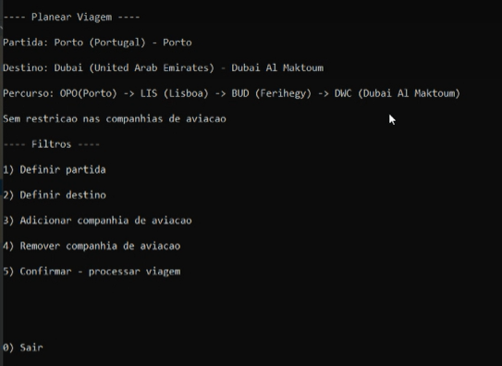
Interface com o utilizador
De forma a facilitar os acesso ao planeamento de viagem, fizemos o desenho de um pequeno menu que pedirá um input de um número que aparecerão listados no respetivo menu.
O utilizador apenas deverá dar esse input e pressionar ENTER que a função deverá correr ou outro menu deverá aparecer.

Slide 8
Funcionalidades implementadas e Algoritmos
Função setAirport
Imagem do codigo

Slide 9

Esforço e principais dificuldades
Dificuldades
Esforço

